Slide 2
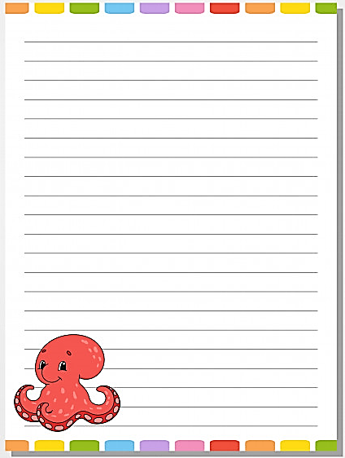
Diario de la alumna
Jardín de Niños “Diego Rivera”
1º”A”
Educadora: Denisse Mancillas
Practicante: Monserrat Mendoza
21/04/2021
6
Desconocido
16
El día de hoy en la programación se abordaron las figuras geométricas y cuerpos geométricos con ayuda del Tangram, a través de una historia animales formados por las figuras geométricas y la reproducción de un modelo. También se abordo la expresión de opiniones a través de temas de interés en diferentes situaciones

Slide 3
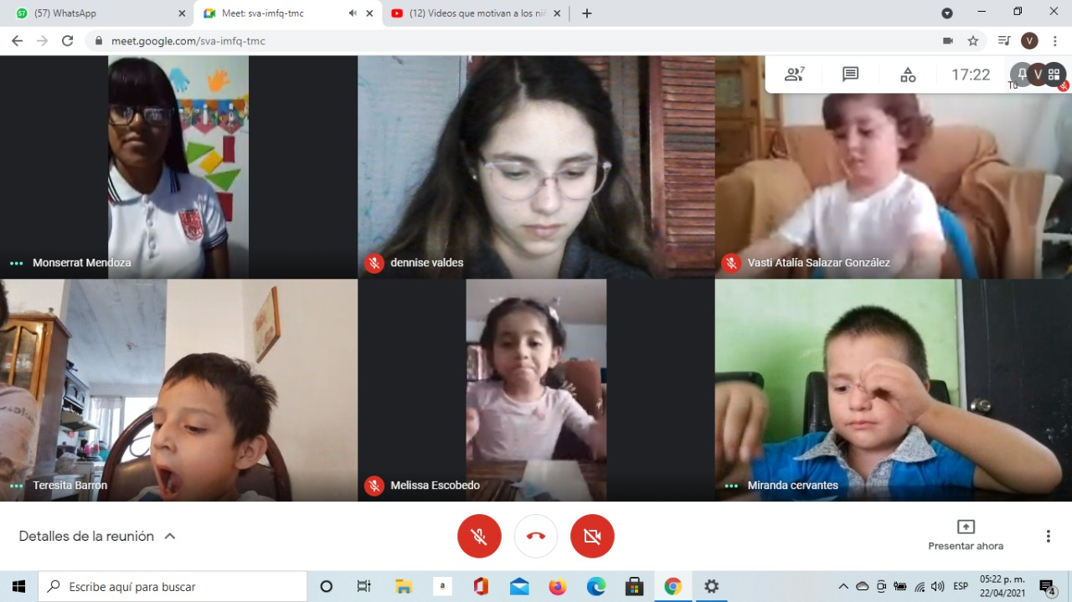
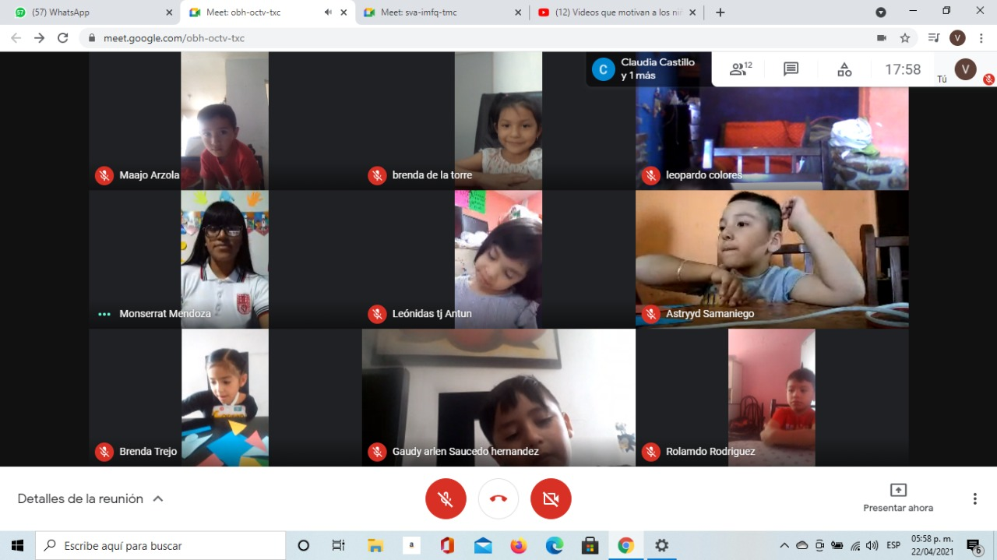
Alumnos que asistieron a clase: 13
La intervención fue buena, las consignas fueron claras, los cuestionamientos fueron claros. Los inconvenientes en clase fueron atendidos de inmediato, una mejora para la actividad es institir en la importancia de silenciar los micrófonos y la espera para los turnos de participación.

